Slide 1


市场情绪聚焦弱需求，黑色商品大幅回落
2022年6月10日
钱龙 从业资格证号：F3077614 从业资格证号：Z0017608

Slide 2

一周价格观察（周五数据）
品种 | 主力合约收盘（涨跌） | 现货价格（涨跌） | 基差 | 月差
螺纹 | 4354(-172） | 4530（-100） | 176 | 37
热卷 | 4453(-156） | 4550（-130） | 97 | 53
铁矿 | 821.5(-46） | 905（-30） | 133.5 | 73.5
焦炭 | 3263.5（-61.5） | 3650（-100） | 386.5 | 132.5
焦煤 | 2576.5(-32.5) | 2750（-100） | 173.5 | 141.5
预计下周市场强弱顺序：焦炭、焦煤、铁矿、热卷、螺纹

Slide 3
逻辑及策略
本周黑色市场大跌，钢材在周五大跌后已经显著低于此前反弹的起点，疫情缓解后基本面依旧偏弱，市场情绪逐渐转为悲观。 螺纹钢方面，我的钢铁数据显示，本周螺纹产量减少0.26万吨至305.34万吨，同比减少74.66万吨；社库环比增加17.54万吨至868.59万吨，同比增加114.87万吨；厂库环比增加7.26万吨至340.06万吨，同比增加9.65万吨。本周螺纹表观消费量环比回落8.94万吨至280.54万吨，同比减少63万吨。螺纹周产量略有回落，总库存连续第二周增加，表需降至3月以来的最低点。南方地区迎来强降雨天气，工地开工受阻，需求持续遇冷，市场关注点逐渐有下半年的强预期转为目前的弱现实。供应方面虽然部分钢厂因为炼钢利润亏损而停产检修，但总体来看供应依然处于小幅上涨的态势，供过于求，库存积压的矛盾逐渐显现。预计在需求好转前螺纹依旧偏弱运行。 铁矿方面，247家钢厂的高炉开工率83.83%，环比下降0.28%；日均铁水产量243.29万吨，环比增加0.03万吨。全国45个港口进口铁矿库存为12845.33万吨，环比下降180.27万吨；日均疏港量306.24万吨降12.35万吨。供应端来看，澳洲暴雨天气影响结束后，矿山发运回升幅度较大，预计到港增量在六月末体现，但上周到港量仍大幅减少。需求端来看，铁水产量环比小幅增加0.03万吨至243.29万吨，铁水增幅收窄且疏港量环比下降12.35万吨至306.23万吨。下游需求仍较为疲软，部分地区受到强降雨天气影响工地施工，成材端的疲弱打击市场信心。多空交织下，短期铁矿石价格延续震荡走势。 焦炭方面，现货提涨第二轮落地，涨幅200元/吨，累计涨幅300元/吨。焦企利润有所修复，多维持正常生产，焦炭发运顺畅。下游钢厂原料库存告急，接货积极，部分焦企维持零库存运行，整体焦炭场内库存低位。我的钢铁网数据显示，6月底-7月份唐山及周边共计7家钢企10座高炉计划检修减产，检修容积共计13960m³，日均影响铁水产量约3.47万吨（包含4座高炉为产能置换淘汰产能）。由于终端需求复苏不畅，市场对产业链负反馈预期上升，盘面短期依然承压。 焦煤方面，今日口岸贸易商心态谨慎乐观，下游焦钢企业补库需求支撑稍显不足，报价处于小幅探涨阶段。三大主要口岸总通关车数较上周同期增74车，蒙5#精煤报价2620元/吨，柳林中硫主焦2650元/吨。当前国内供应平稳，政策端积极推动煤炭新增产能落地，偏紧局面有望缓解。下游焦企采购力度增大，煤矿出货好转，产地库存下降，现货偏强运行。由于终端需求复苏不畅，产业链负反馈预期上升，叠加澳煤通关传闻，盘面短期依然承压。

Slide 4

螺纹供求：表需继续下滑，供过于求逐渐显现

Slide 5
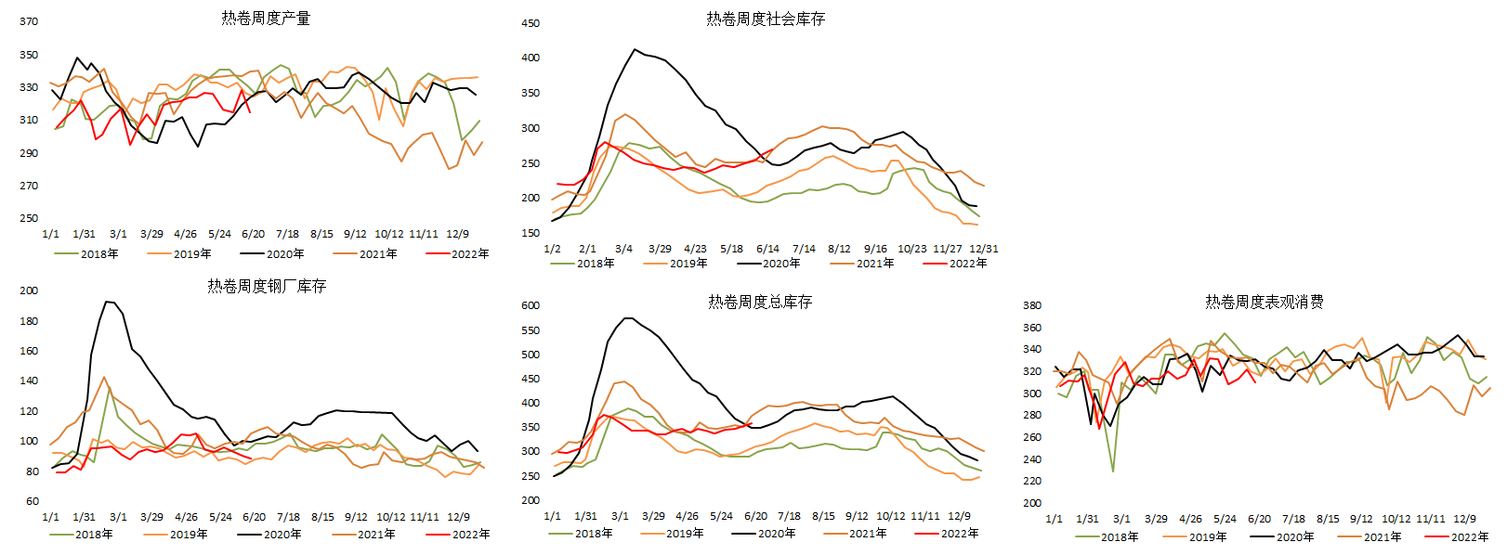
热卷供求：产量下滑至低位，社库继续增长

Slide 6
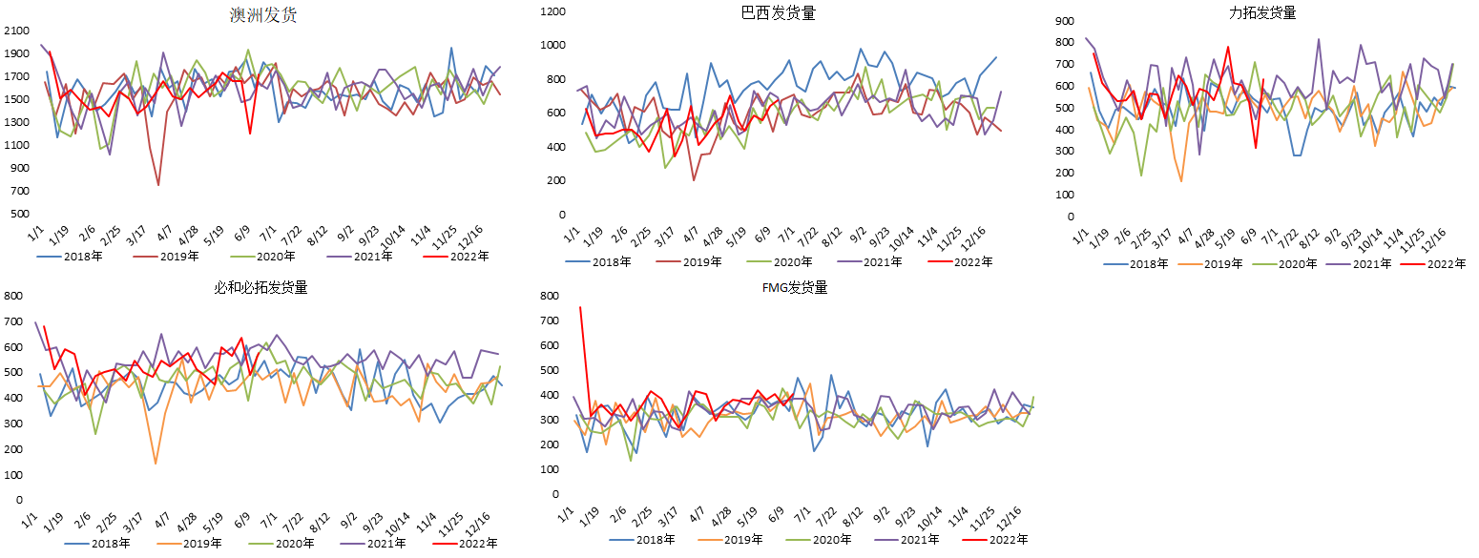
铁矿石供求：澳洲发运大幅反弹，总体发运维持增长

Slide 7
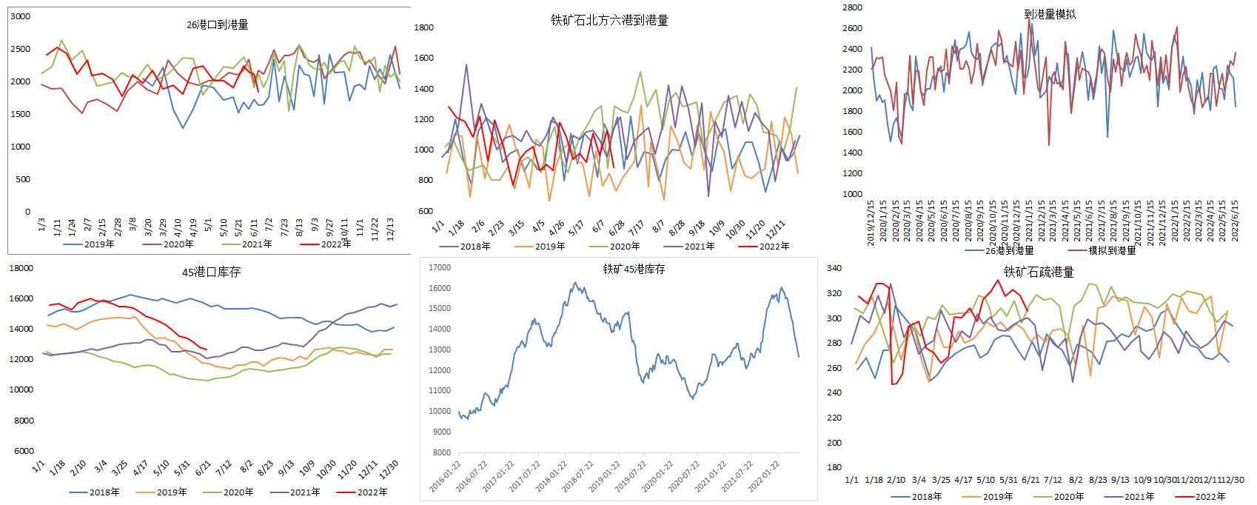
铁矿供求：港库持续快速下降，本周到港下滑

Slide 8
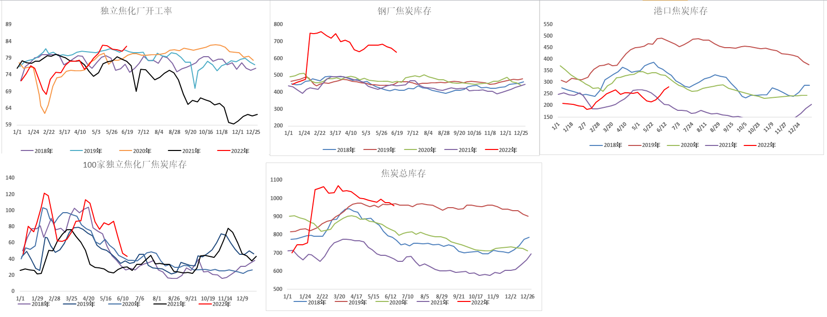
焦炭供求：现货提涨第二轮，开工小幅上升
注：焦化厂、钢厂样本发生变化，数据有跳涨

Slide 9
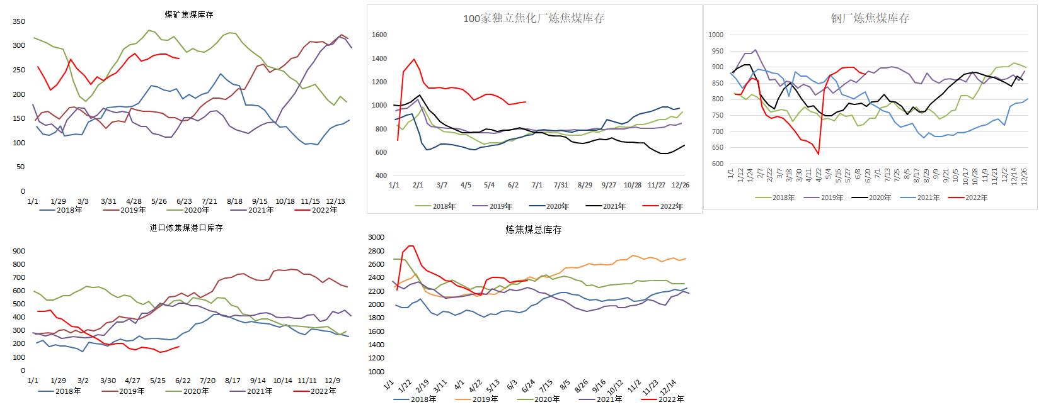
焦煤供求：厂库去库边际加速，焦化厂按需补库
注：焦化厂、钢厂样本发生变化，数据有跳涨

Slide 10
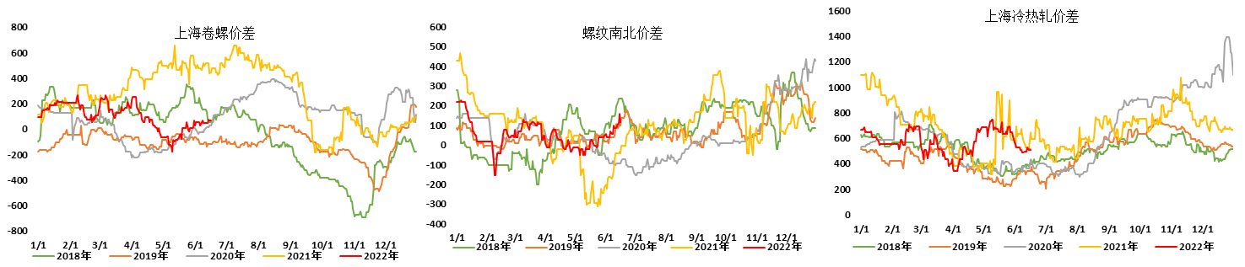
钢材价差：复工复产持续，南北价差持续上升

Slide 11
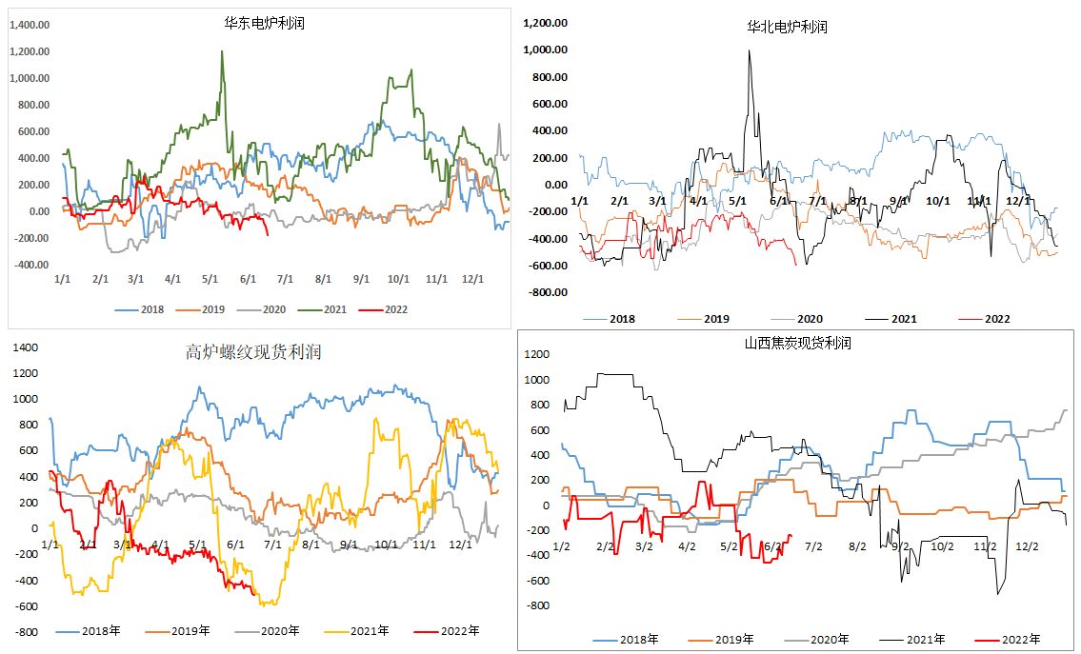
现货利润：钢厂亏损加剧，焦炭现货反弹利润转好

Slide 12
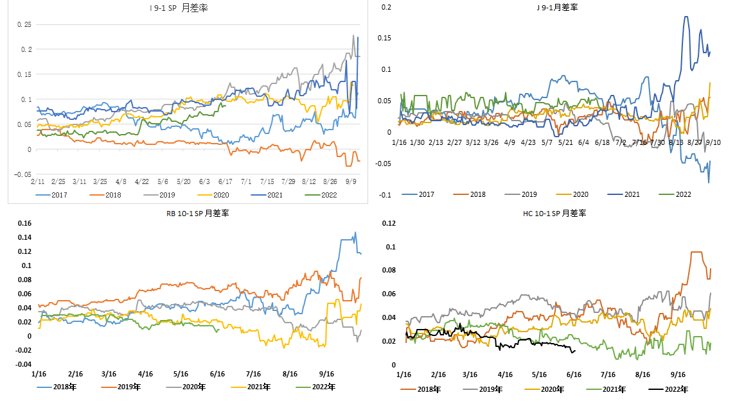
月差：铁矿月差逐渐回升

Slide 13
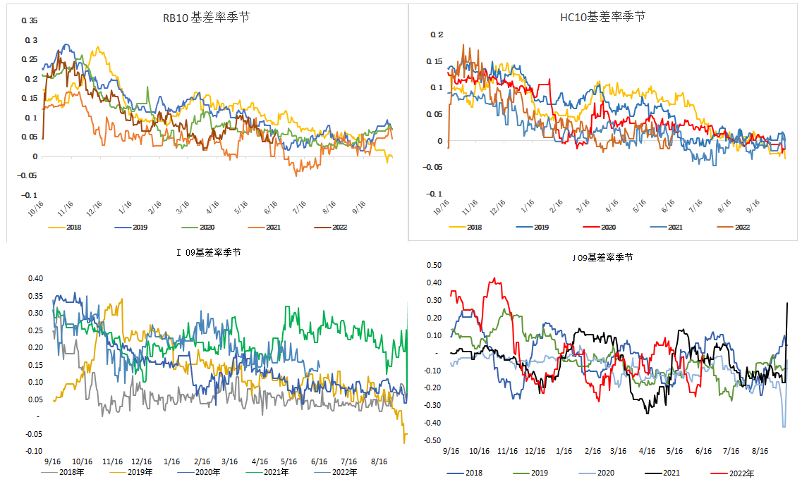
基差：焦炭基差快速上升，期现走势出现背离

Slide 14
免责声明
本报告的信息均来源于公开资料，我公司对这些信息的准确性和完整性不作任何保证，也不保证所包含的信息和建议不会发生任何变更。我们已力求报告内容的客观、公正，但文中的观点、结论和建议仅供参考，报告中的信息或意见并不构成所述品种的操作依据，投资者据此做出的任何投资决策与本公司和作者无关。

Slide 15
谢谢大家的观看
Thanks for watching.

